Slide 1
Нетрадиционные формы работы с родителями
воспитатель: Любушкина М.Ю.

Slide 2
Нетрадиционные формы
информационно-аналитические
наглядно-информационные
досуговые
познавательные

Slide 3
Наглядно-информационные формы условно разделены на две подгруппы. Задачами одной из них — информационно-ознакомительной — является ознакомление родителей с самим дошкольным учреждением, особенностями его работы, с педагогами, занимающимися воспитанием детей, и преодоление поверхностных мнений о работе дошкольного учреждения. Задачи другой группы — информационно-просветительской — близки к задачам познавательных форм и направлены на обогащение знаний родителей об особенностях развития и воспитания детей дошкольного возраста.

Slide 4
Отдельную группу составляют наглядно-информационные методы. Они знакомят родителей с условиями, задачами, содержанием и методами воспитания детей, способствуют преодолению поверхностного суждения о роли детского сада, оказывают практическую помощь семье. К ним относятся записи на магнитофон бесед с детьми, видеофрагменты организации различных видов деятельности, режимных моментов, занятий; фотографии, выставки детских работ, стенды, ширмы, папки-передвижки.

Slide 5
Наглядно-информационные
выпуск газет,
паспорт здоровья,
открытые занятия для родителей,
мини-библиотека,
информационные стенды,
дни открытых дверей;

Slide 6
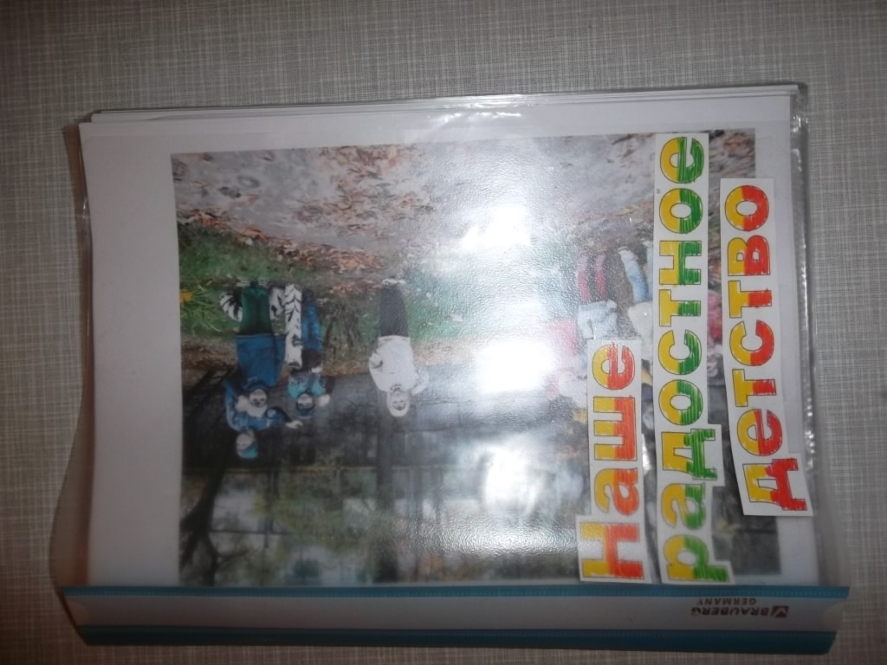
Выпуск журнала «Наше радостное детство»

Slide 7
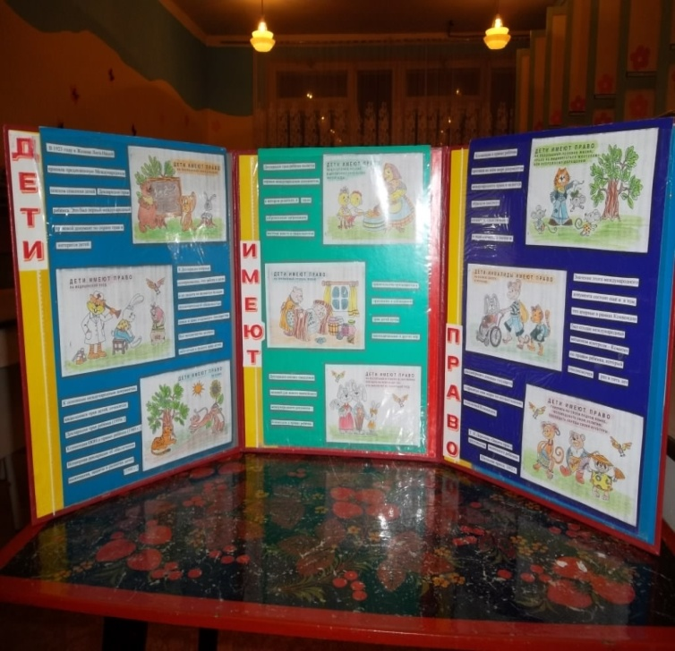
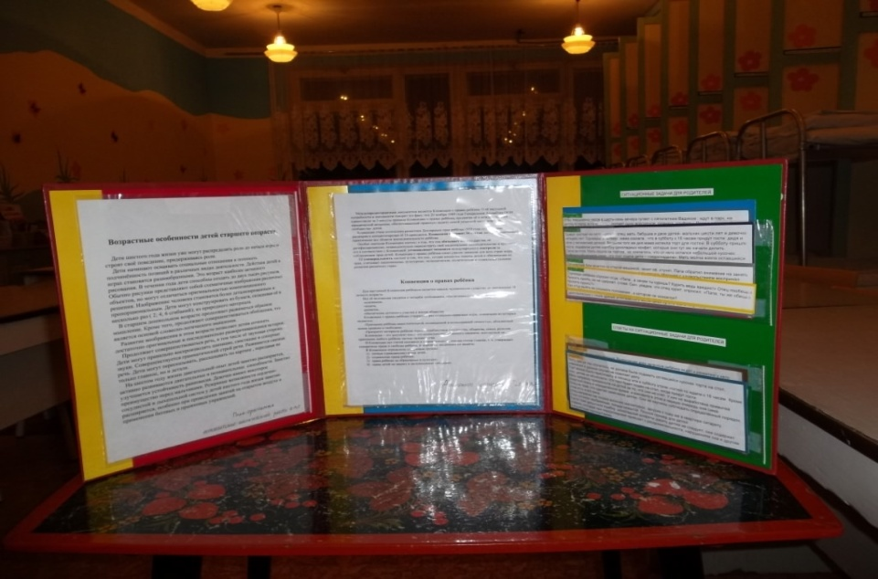
Информационные стенды

Slide 8
Мини-библиотека
Улица и дети
Будущий мужчина и будущая женщина
Как подготовить ребёнка к школе
Педагогические ситуации
Рекомендации специалистов
Консультации для родителей

Slide 9
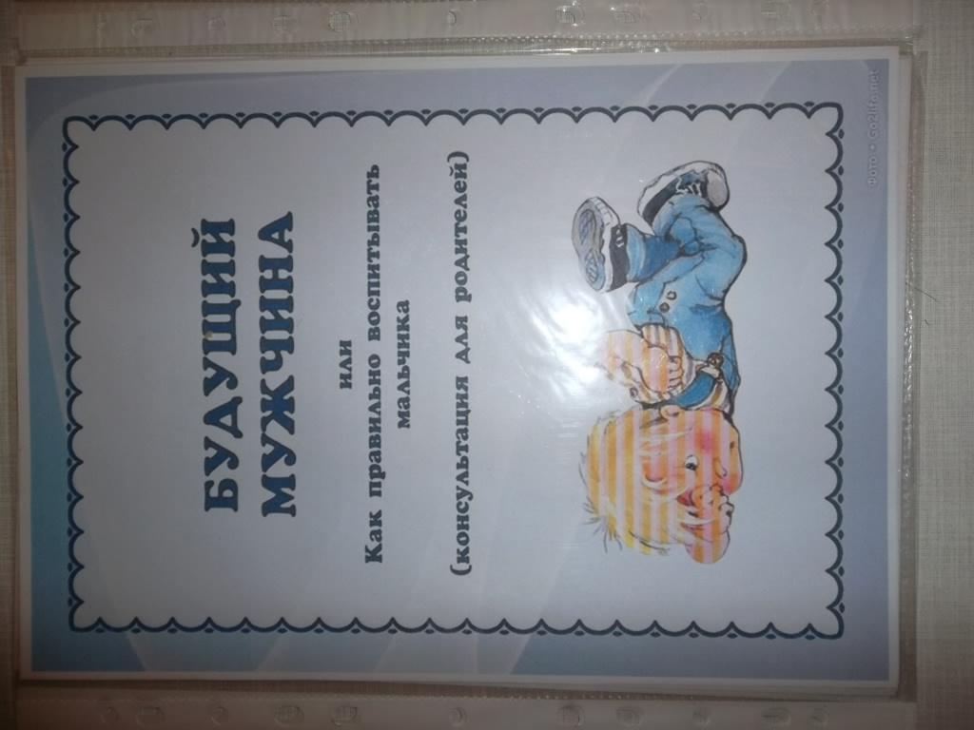
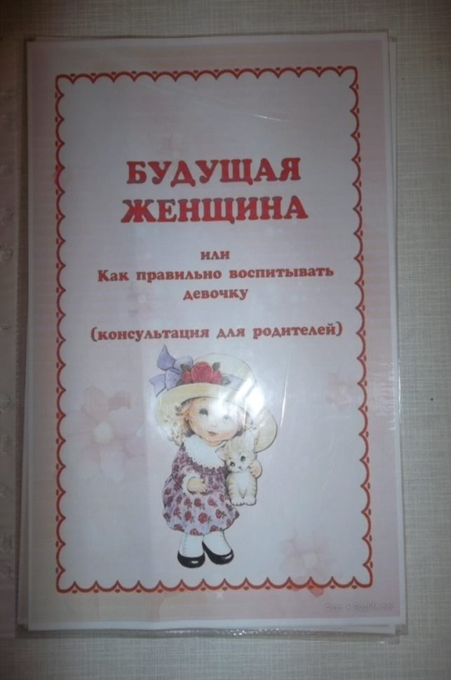
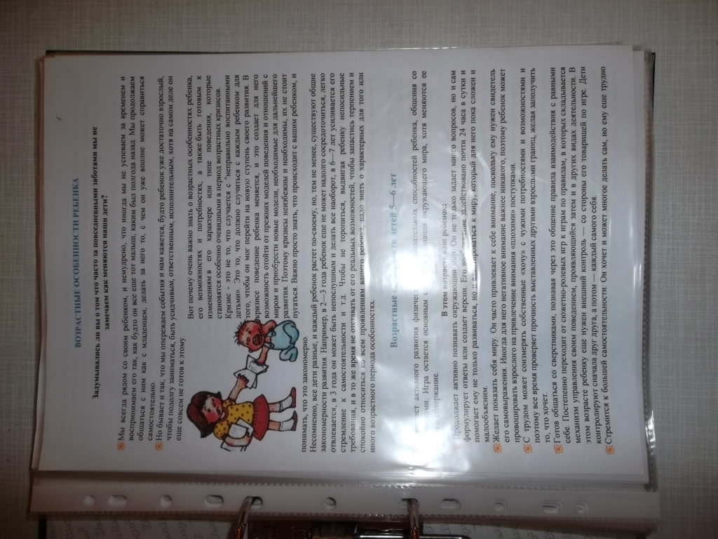
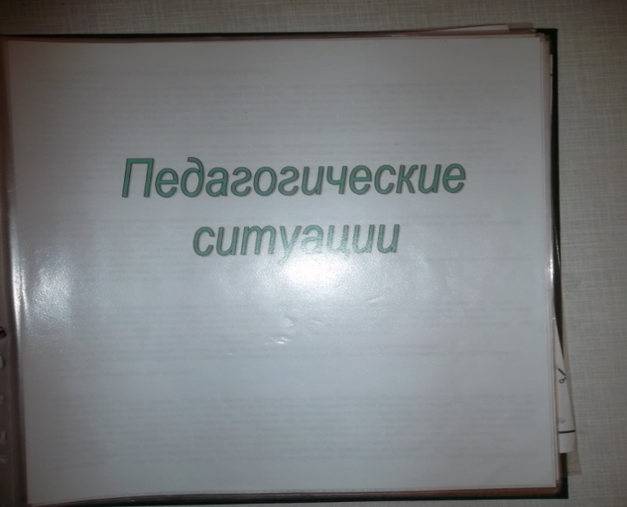

Slide 10
Самые популярные темы:
Рекомендации по воспитанию гиперактивных детей
Памятка для родителей будущих первоклассников
Консультации «как преодолеть рассеянность у ребёнка»
«развитие мелкой моторики рук, как средство развития речи у детей с речевыми нарушениями»

Slide 11
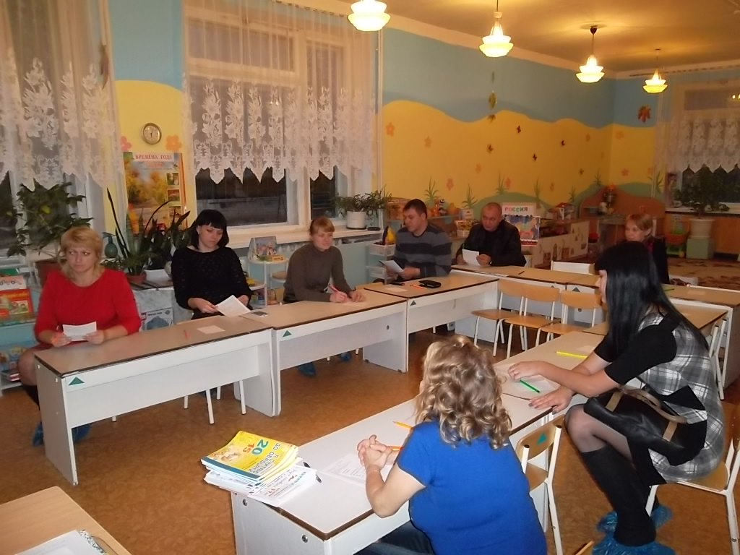
Родители с интересом изучают подготовленную информацию

Slide 12
Спасибо за внимание! Успехов в работе!

